Slide 1
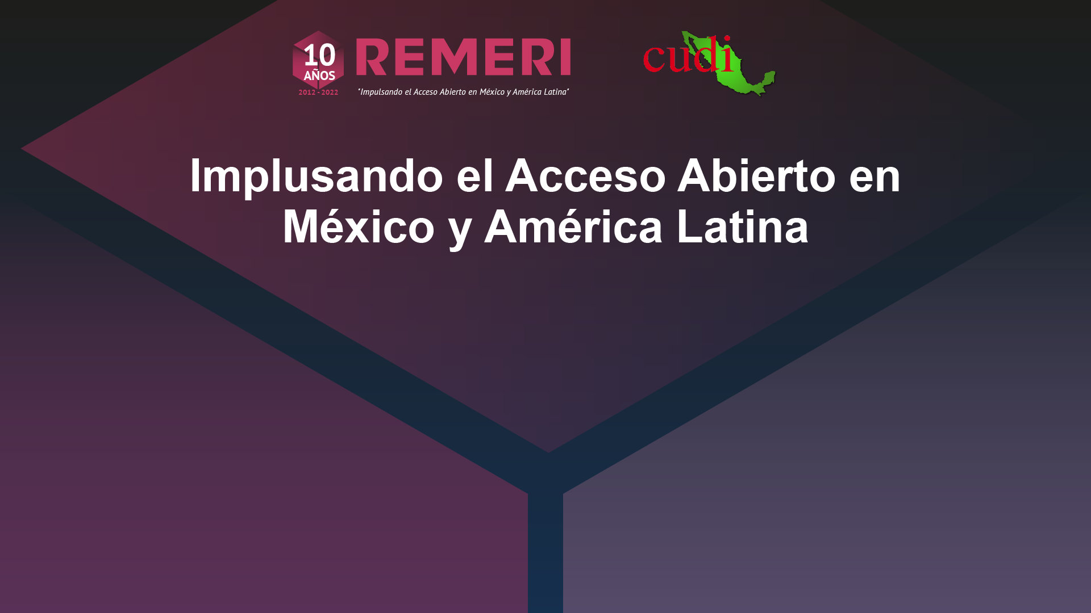
Estrategia de colaboración REMERI-ANUIES-EduTraDi
MTE Rosalina Vázquez Tapia
Funcionaria de la UASLP
Coordinadora General de REMERI
Cholula, Puebla. 26 de mayo de 2022

Slide 2









Agenda colaborativa
Comunidad de Aplicaciones de CUDI
Comisión de Repositorios y Recursos Educativos Digitales del Grupo de Tecnología Educativa de ANUIES-TIC
Equipo para la Transformación Digital de la Educación – EduTraDi
LA Referencia
Red CLARA
REDALYC
COAR y OpenAIRE
https://www.cudi.edu.mx/
https://www.lareferencia.info/en/
https://www.coar-repositories.org/
https://www.openaire.eu/
https://anuies-tic.anuies.mx/web/
https://edutradi.anuies.mx/
https://www.redalyc.org/home.oa
https://www.redclara.net/

Slide 3
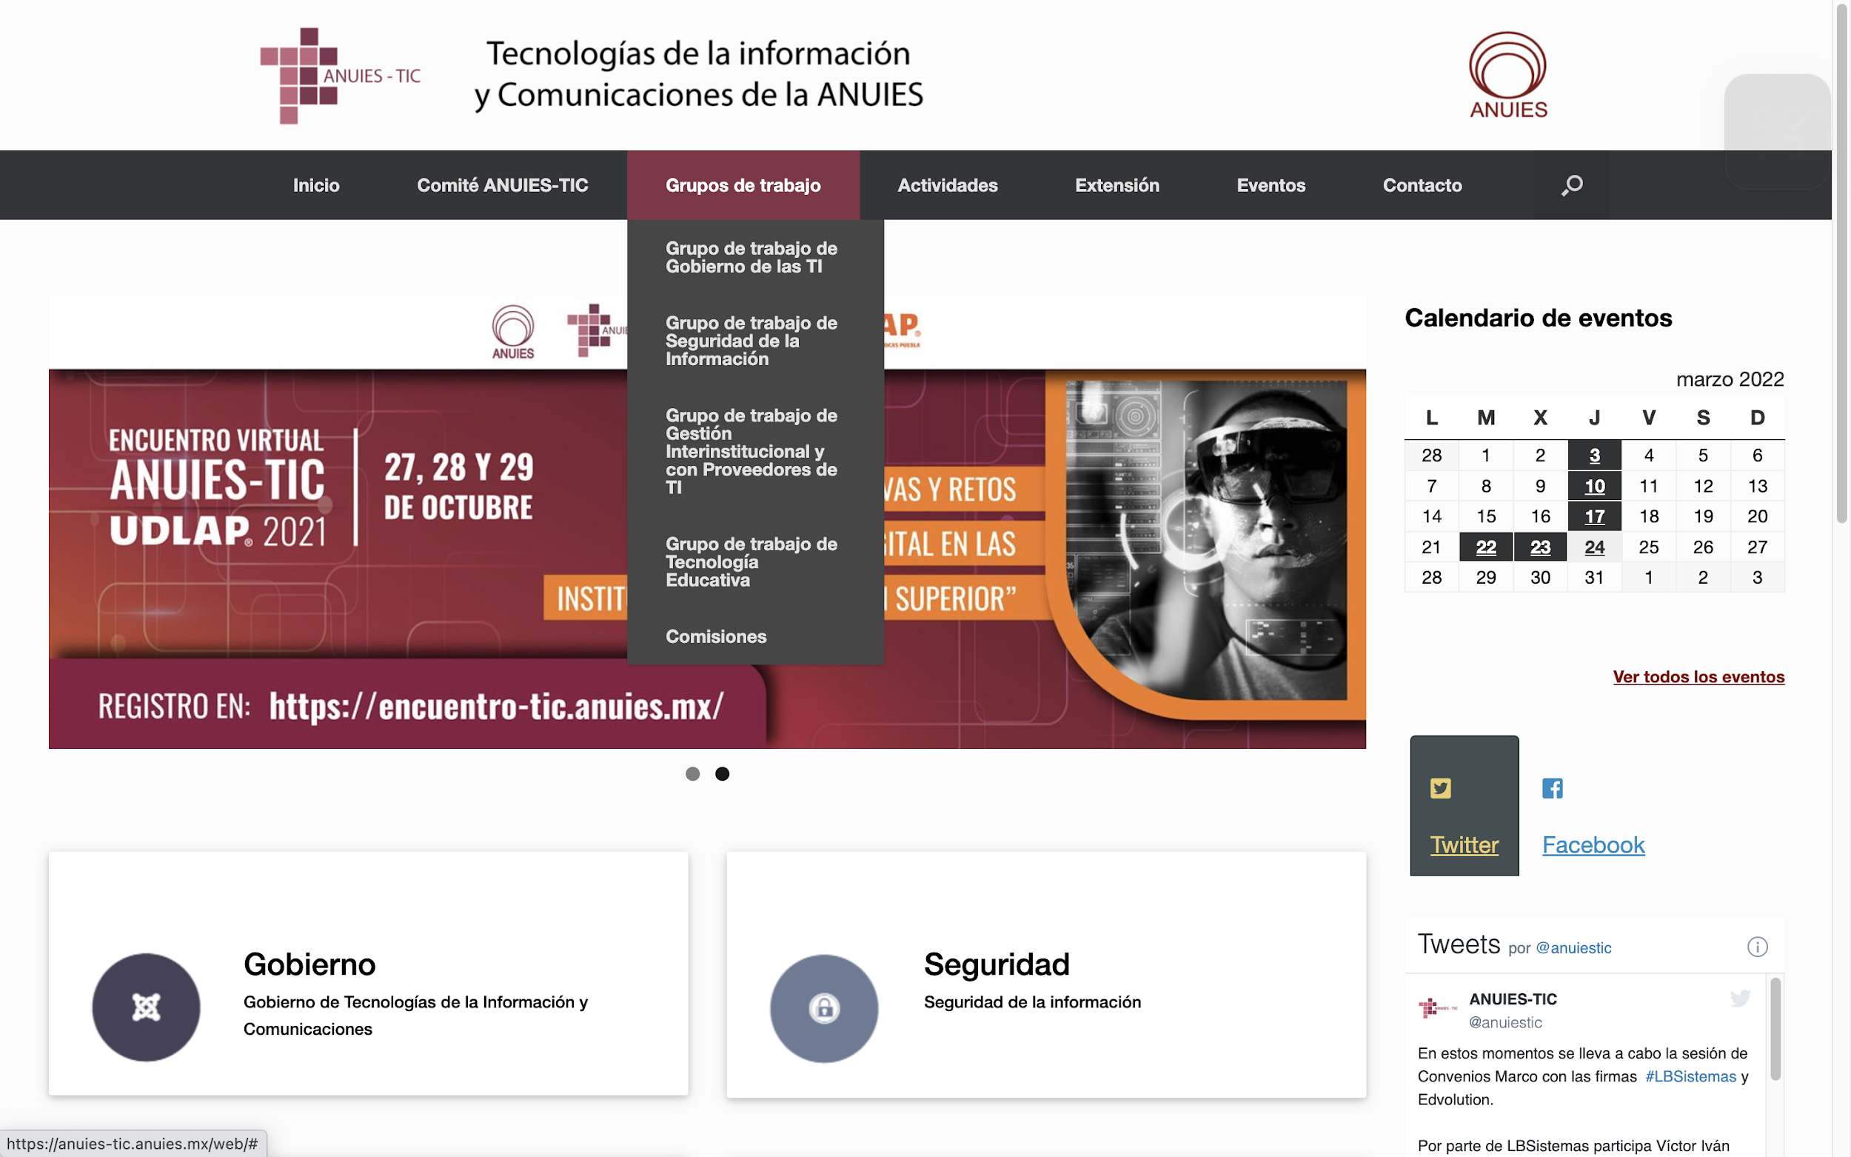
Grupo de Gestión de Tecnología Educativa (TE) del Comité ANUIES TIC:
Comisión para el Desarrollo de Talento y Cultura Tecno-Educativa.
Comisión de Repositorios y Recursos Educativos Digitales (RI-RED)
Comisión de Educación a Distancia y Virtual
https://anuies-tic.anuies.mx/web/

Slide 4
Comisión de Repositorios y Recursos Educativos Digitales (RI-RED)
El objetivo de esta comisión es colaborar en las líneas de acción definidas por ANUIES-TIC TE, en lo que respecta a repositorios y recursos educativos.
a) Colaboración en el análisis de encuestas diagnósticas y publicaciones ANUIES:
-Estado actual de las Tecnologías Educativas en las IES en México
-Estudio de Competencias Digitales Docentes META RED México
b) Participación en seminarios, talleres y eventos organizados por ANUIES-TIC
-Encuentros anuales ANUIES-TIC
-Seminarios de TE y Conversatorios CUDI
-Programas de formación organizados por METARED y sus Aliados.
c) Nuevos proyectos relacionados con la gestión de las Tecnologías Educativas en las IES a nivel Iberoamérica.

Slide 5
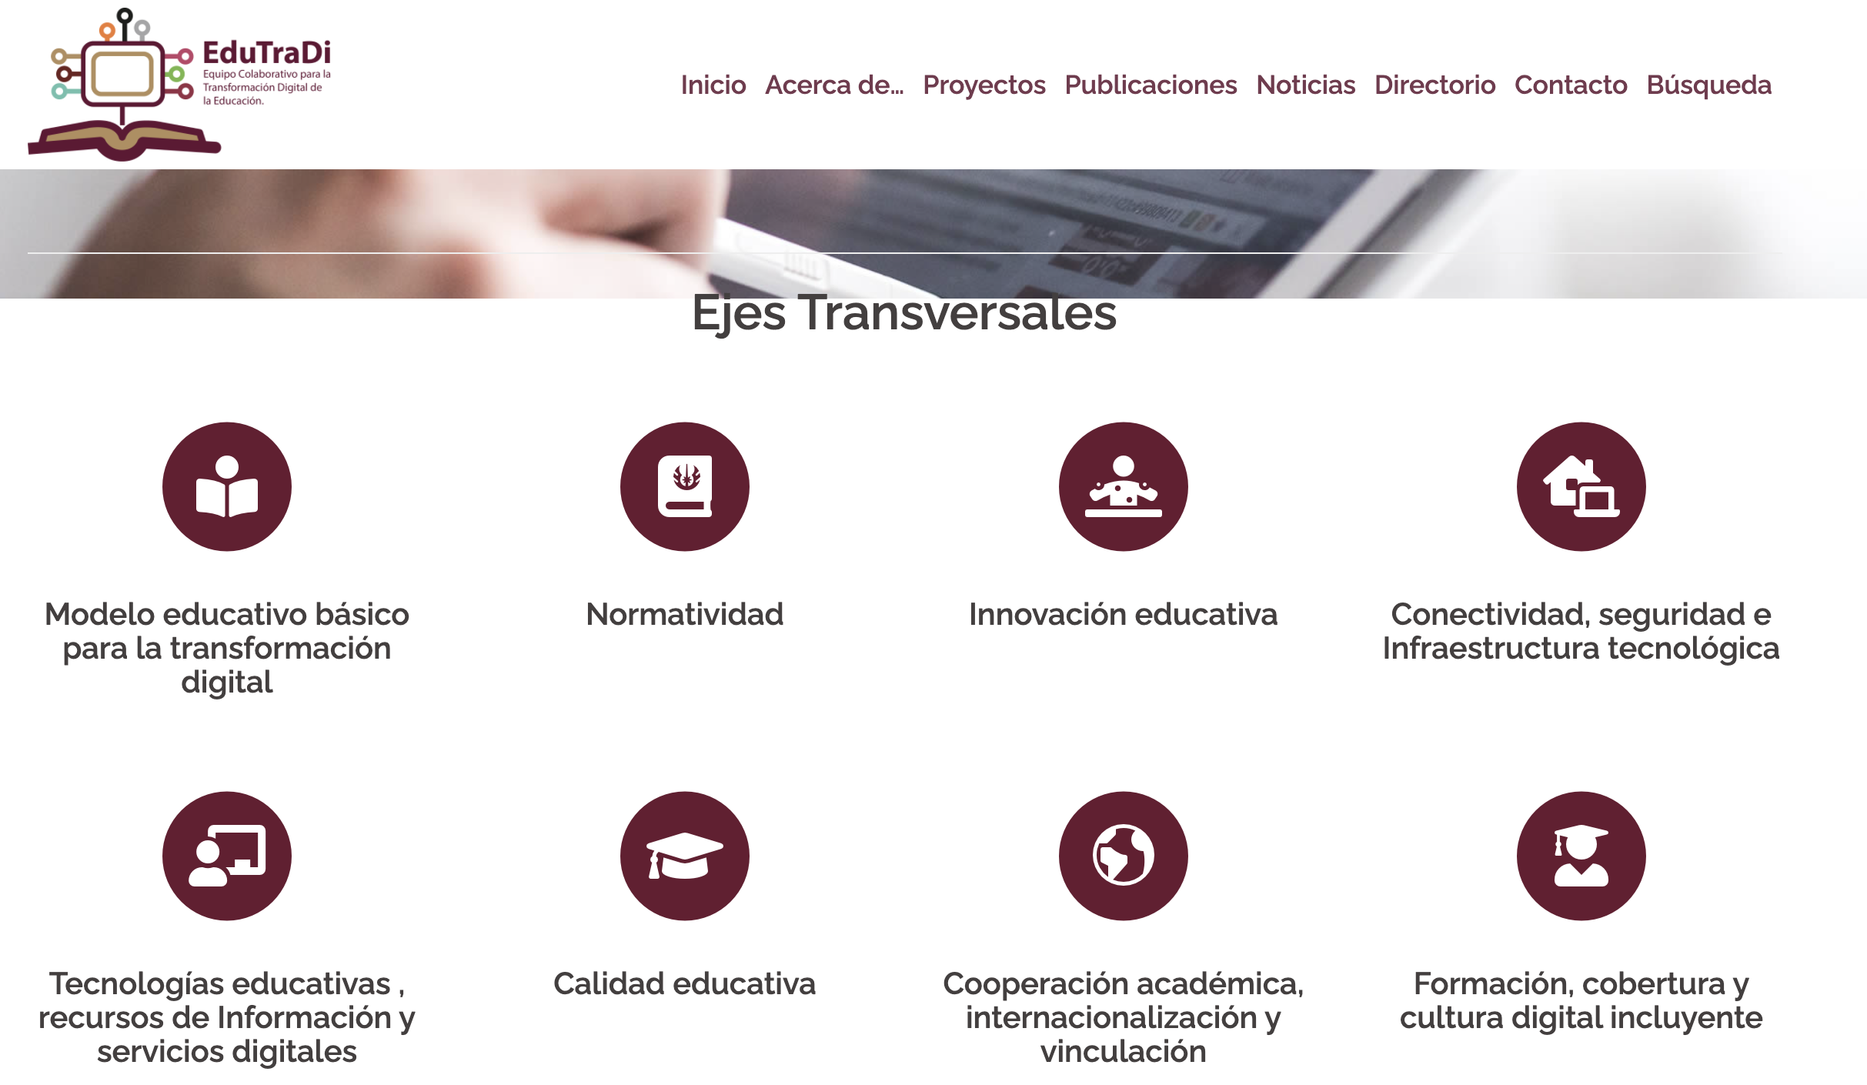
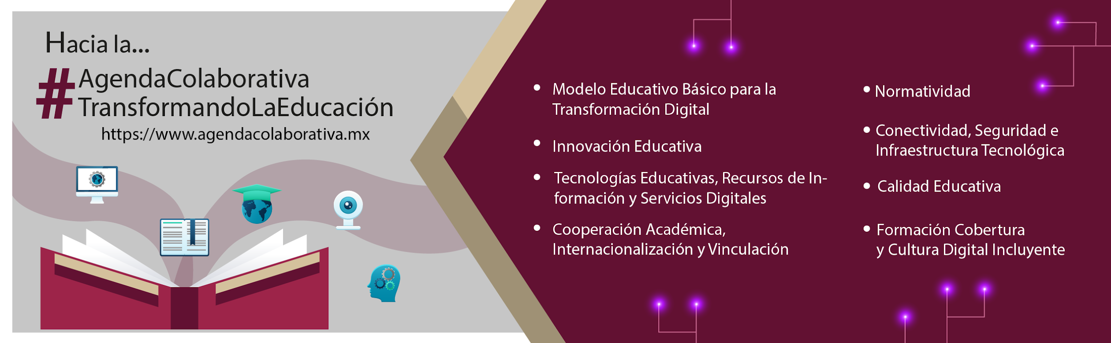
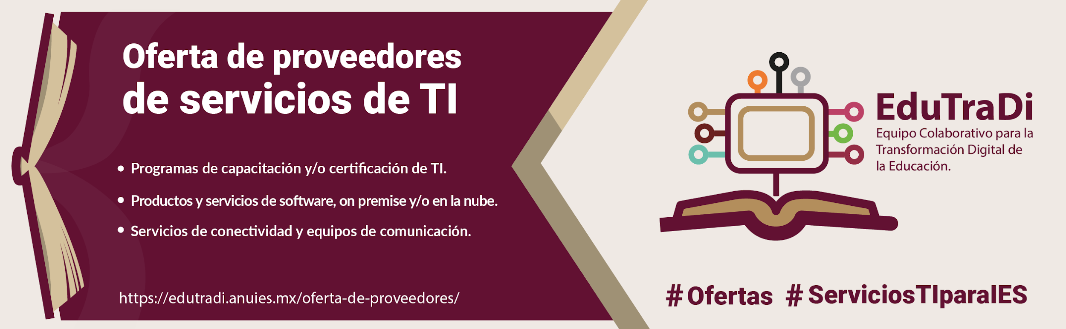

EQUIPO PARA LA TRANSFORMACIÓN DIGITAL DE LA EDUCACIÓN – EDUTRADI
https://edutradi.anuies.mx/
Productos:
Integrantes:

Slide 6
Líneas de acción del Eje 5: Tecnologías Educativas, recursos de información y servicios digitales
Repositorios digitales de Acceso Abierto
Portales de revistas de Acceso Abierto
Tecnologías educativas
Recursos Educativos Digitales (RED)
Plataformas de educación a distancia (LMS)
Laboratorios virtuales
Crear un ecosistema nacional de recursos digitales y fuentes de información bajo los principios de la Ciencia Abierta, que permita el acceso transparente y compartido al conocimiento, así como el uso e intercambio de servicios, herramientas y plataformas para la gestión del aprendizaje y la investigación, en beneficio de las comunidades de estudiantes, académicos e investigadores de las instituciones mexicanas de educación superior y de la sociedad en general.
OBJETIVO GENERAL DEL EJE 5 DE EDUTRADI

Slide 7
Plan integral de trabajo 2021-2023
Objetivos particulares
Consolidar a la Red Mexicana de Repositorios Institucionales – REMERI, como el mayor integrador de repositorios digitales y plataforma de visibilidad y promoción del Acceso Abierto en México.
Impulsar el desarrollo de repositorios y plataformas abiertas para el acceso compartido y preservación de los recursos educativos digitales producidos por las Instituciones Mexicanas de Educación Superior (IES).
Diseñar un ecosistema nacional de recursos de información científica, académica y tecnológica, bajo los principios de la Ciencia Abierta.

Slide 8
Grupos de trabajo REMERI-EduTraDi-ANUIES
Conformar grupos de trabajo en cuatro líneas de acción:
Grupo 1: Metadatos e interoperabilidad de repositorios digitales
Grupo 2: Recursos educativos digitales (RED)
Grupo 3: Modelos de servicio de los repositorios institucionales
Grupo 4: Ecosistemas de Ciencia Abierta
Objetivo: Crear espacios de colaboración entre instituciones para compartir contenidos y desarrollar productos y servicios enfocados a satisfacer necesidades comunes de sus comunidades académicas y de investigación.
Estrategia: Convocatoria abierta mediante un formulario de registro del 10 al 25 de marzo.

Slide 9
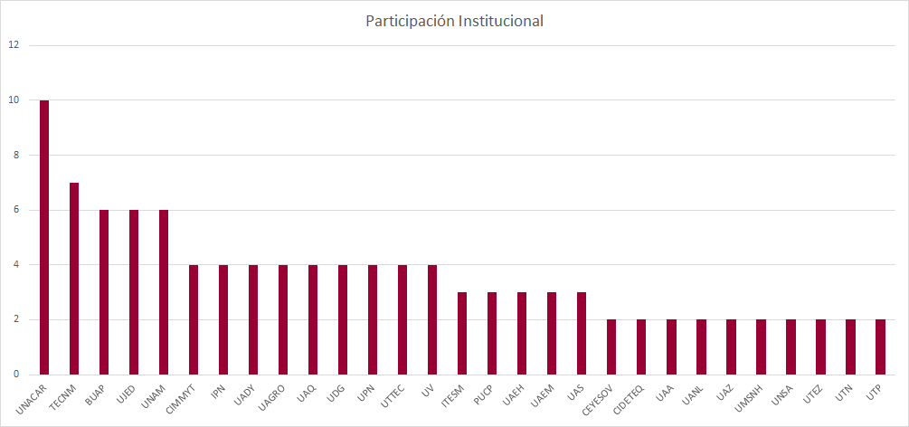
Resultados de la convocatoria
227 participantes registrados +95 Instituciones

Slide 10
Resultados de la convocatoria
Grupos | Inscritos | %
Grupo 1: Metadatos e interoperabilidad de repositorios digitales | 57 | 25%
Grupo 2: Recursos educativos digitales (RED) | 151 | 66%
Grupo 3: Modelos de servicio de los repositorios institucionales | 72 | 31%
Grupo 4: Ecosistemas de Ciencia Abierta | 102 | 45%
En 1 grupo | 102
En 2 grupos | 49
En 3 grupos | 8
En 4 grupos | 13

Slide 11
Dinámica de trabajo
a) 1ª Reunión plenaria: 24 de marzo
b) Una primera reunión con cada uno de los grupos:
  Grupo1: 31 marzo
  Grupo 2: 07 abril
  Grupo 3: 28 abril
  Grupo 4: 05 mayo
c) Carpetas compartidas en Google Drive para documentos de trabajo, presentaciones, grabaciones de sesiones
d) Comunicación por lista de correos

Slide 12
Grupo 1: Metadatos e interoperabilidad de repositorios digitales
Implementación de esquemas de metadatos basados en Dublin Core para Repositorios Institucionales o Temáticos
Normalización y calidad de los metadatos de acuerdo a directrices internacionales OpenAIRE 3.0/4.0 y requisitos de cosecha de LA Referencia
Adopción de vocabularios controlados de OpenAIRE y COAR
Configuración de servidores de metadatos basados en el protocolo OAI-PMH
Configuración de plantillas de metadatos en instalaciones de DSpace u otros software de gestión
Uso de identificadores digitales persistentes (PDI)
Implementación de lineamientos técnicos de CONACYT para el Repositorio Nacional *
Otros aspectos relacionados con metadatos e interoperabilidad de repositorios

Slide 13
Problemática
Uso de metadatos que no corresponden a los esquemas DC
Incumplimiento de directrices OpenAIRE (COAR)
No se utilizan vocabularios normalizados para la descripción y sintaxis de los metadatos
No se configuran adecuadamente los servidores de metadatos (data provider) de OAI-PMH
  Problemas con el identificador (url, id, localhost, ip-nombre, xmlui-jspui)
  Metadatos faltantes/sobrantes
  Esquemas de metadatos no oficiales
  Falta Licencia de uso
  Tipo (dc.type) no estandarizado

Slide 14
Algunas acciones para atender la problemática
Construir una base de conocimiento y directorio de expertos
Identificar otras iniciativas para sumar esfuerzos
Promover las buenas prácticas
Trabajar con cada repositorio
Elaborar manuales y guías sobre la implementación de las directrices de interoperabilidad OpenAIRE 3.0/4.0, vocabularios COAR y formularios (plantillas) por tipo de recurso para DSpace
….

Slide 15
Grupo 2:Recursos educativos digitales (RED)
Tipología de los recursos educativos digitales (RED) y recursos educativos abiertos (REA)
Modelos de producción e indicadores de calidad
Normativa, políticas y procedimientos institucionales
Plataformas abiertas para el almacenamiento, gestión, distribución, preservación y acceso compartido de RED/REA
Estructuras de metadatos basados en modelos LOM, SCORM y otros afines
Implementación de Repositorios de RED/REA bajo los principios de Ciencia Abierta
Otros aspectos relacionados con RED/REA

Slide 16
Sub-Comisiones de la Comisión RI-RED
Sub-Comisión de Calidad y Modelos de Producción de RED/REA
Objetivo: Integrar a la agenda de ANUIES-TI TE, algunas de las iniciativas surgidas durante los trabajos de la MESA 2 de Recursos Educativos Digitales impulsada por ANUIES y la Agenda Digital Educativa de la SEP, en el periodo 2020-2021.
Líneas de acción:
a) Indicadores de Calidad para Recursos Educativos Digitales
b) Normatividad y procesos de producción de Recursos Educativos Digitales
c) Certificación de figuras involucradas a través de estándares de competencia laboral

Slide 17
Sub-Comisiones de la Comisión RI-RED
b) Sub-Comisión de integración y desarrollo de repositorios de RED/REA?
Objetivo: Promover el desarrollo de repositorios y plataformas de RED/REA bajo los principios de la Ciencia Abierta y el acceso compartido a través de un agregador (cosechador).
Líneas de acción:
a) Desarrollo de repositorios de RED/REA y plataformas abiertas para el almacenamiento, gestión, distribución, preservación y acceso compartido de RED/REA
b) Interoperabilidad de repositorios de RED/REA con LMS u otras plataformas abiertas de contenidos
b) Implementación de estructuras de metadatos basados en modelos LOM, SCORM y otros afines
c) Implementación de un agregador de repositorios y plataformas de RED/REA basado en estándares internacionales, para su incorporación a REMERI
d) Posibles alianzas estratégicas con otros proyectos relacionados (Ejem. RUA-UNAM, ECOESAD, RedLATE..)

Slide 18
Grupo 3: Modelos de servicio de los repositorios institucionales
Estrategias para la sostenibilidad (poblamiento) de los repositorios
Metricas alternativas (Altmetrcis) o de última generación y nuevos modelos de visibilidad e impacto científico
Nueva generación de repositorios - COAR
Evaluación y certificación de repositorios
Diseño de políticas de acceso abierto y flujos de trabajo para el depósito y autoarchivo en repositorios
Estrategias de difusión, comunicación y capacitación
Planes y estrategias de preservación digital *
Modelos de financiamiento para la sostenibilidad operativa de los repositorios
Gestión de derechos de autor en el entorno digital y aspectos normativos
Servicios de REMERI y otros agregadores para los repositorios
Otros aspectos relacionados con estrategias de gestión y poblamientos de repositorios

Slide 19
Algunas estrategias propuestas..
Análisis diagnóstico sobre los modelos de servicio con los que cuentan actualmente los repositorios de REMERI u otros por integrarse
Análisis y propuesta de servicios desde los repositorios institucionales hacia REMERI y otros agregadores
Compilación sobre experiencias y buenas prácticas para la gestión y sostenibilidad de los Repositorios Institucionales en las instituciones mexicanas
Una o dos publicaciones sobre los resultados del análisis diagnóstico y compilación de buenas prácticas.

Slide 20
Grupo 4: Ecosistemas de Ciencia Abierta
Diseño de repositorios de datos de investigación abiertos
Diseño de planes y políticas de gestión de datos
Preservación digital de datos de investigación *
Sistemas de Gestión de la Investigación (CRIS)
Plataformas abiertas para la gestión de publicaciones universitarias (OJS y otras soluciones open source)
Integración de los repositorios con otros sistemas y fuentes de información internas y externas (Catálogos, bibliotecas digitales, bases de datos, portales de revistas, sistemas de gestión académica, etc.)
Proyectos de Ciencia Ciudadana y otros de Ciencia Abierta
Posibilidad de participar en los proyectos del Eje 5 de EduTraDi.

Slide 21
Propuesta de Plan de Trabajo
Objetivo general
Diseñar un ecosistema nacional de recursos de información científica, académica y tecnológica, bajo los principios de la Ciencia Abierta.
Acciones estratégicas
Socializar la información diagnóstica sobre el desarrollo de servicios de Acceso Abierto (AA) y Ciencia Abierta (CA) en México y elaborar un inventario:
  Repositorios (Ruta verde de AA): REMERI (DiNaRe), Repositorio Nacional de CONACYT y repositorios de patrimonio documental
  Revistas (Ruta Dorada/Diamente de AA): REDALYC, Scielo México, LATINDEX y agregadores de revistas y otros indices
  Recursos educativos abiertos (REA): Encuesta diagnóstica de REA de ANUIES y proyectos del Grupo 2 de RED/REA

Slide 22
Propuesta de Plan de Trabajo
Acciones estratégicas
Socializar …
  d) Datos abiertos: Repositorios de Datos abiertos de investigación
  e) Sistemas de Gestión de la Investigación (CRIS): Resultados de la Encuesta diagnóstica sobre el desarrollo de sistemas CRIS en América Latina (Vázquez, T.R. (2022), publicación en proceso)
  f) Proyectos de Ciencia Ciudadana y otros de Ciencia Abierta.
Establecer un marco conceptual y modelos de referencia sobre Ecosistemas de Ciencia Abierta de otros países.
Determinar los aspectos o componentes del ecosistema y las acciones para el desarrollo y consolidación de los servicios de AA y CA
Identificar posibles alianzas estratégicas en el contexto nacional e internacional, para establecer acuerdos de colaboración con las partes interesadas

Slide 23
Propuesta de Plan de Trabajo
Metas y entregables 2023-24
Modelo conceptual del Ecosistema de Ciencia Abierta de México (principios, características y componentes).
Arquitectura del Ecosistema (interrelación de los componentes, flujos de trabajo, aplicaciones y herramientas).
Acuerdos de colaboración establecidos con las partes interesadas.
Formulación del Proyecto de implementación para presentarlo en convocatorios públicas de financiamiento (CONACYT, Horizonte Europa…).

Slide 24
Para la formulación de planes de trabajo
Se crearon cuatro formularios solicitando la colaboración de los participantes para priorizar las acciones, proponer algunas otras, conformar las sub-comisiones (Grupo-2) y designar a los líderes o coordinadores:
  Grupo 1-Metadatos e interoperabilidad: https://forms.office.com/r/DzS0S6q7aS
  Grupo 2-Recursos Educativos Digitales (RED/REA): https://forms.office.com/r/cLAy1UscG5
  Grupo 3-Modelos de servicio de los Repositorios Institucionales: https://forms.office.com/r/jAyemQhL0t
  Grupo 4-Ciencia Abierta: https://forms.office.com/r/niUvvUNaLC
Vigencia de los formularios: 30 de mayo.

Slide 25

Gracias !!
MTE Rosalina Vázquez Tapia
Coordinadora General de REMERI
Responsable Técnico del nodo mexicano en LA Referencia
Coordinadora de la Comisión de Repositorios y Recursos Educativos Digitales
de ANUIES-TIC TE
Coordinadora del Eje 5 de EduTraDi
Universidad Autónoma de San Luis Potosí
alinavn@uaslp.mx

